Slide 1
Projet IA – Recommandation de cartes MTG pour commander
Plan détaillé et points clés à considérer

Slide 2
git fetch
git pull
git add .
git commit –m «Fabien»
git push

Slide 3
1. Objectif du système
Main :
Amélioration de deck existant
Cartes à ajouter
Citer les cartes à retirer
Création de decks en fonction commandant
Budget
Stratégies
Préconisation de cartes à venir
Additionnal :
Génération de story sur la base d’une decklist
Génération vidéo sur la base d’une decklist
Mini jeu « Trouver la carte »

Slide 4
Données nécessaires SCRAP
Decklists : Moxfield, EDHRec, MTGGoldfish
Obtenir sur de data actualisée
Cartes : Scryfall API (coût, couleur, texte...)
https://scryfall.com/docs/api
Combien de temps avant la sortie on a le détail des cartes
Nom de la carte
Quantité
Commander Y/N
Date de creation
Date d’update
Cout du deck
Views
Likes
Lore

Slide 5
Amélioration de deck existant

Slide 6
Content base vs Collaborative filtering
Popularité
Par commandant
Co occurrence (Combos, paires de cartes)
Content base
Utilisateur = Commandant
Two-Tower Model
Tour de gauche Commandant (Data du scrapping)
Tour de droite Cartes (Dara du Json et scryfall)

Slide 7
Content base
Utilisateur = Commandant
Profil commandant
Archétype Commandant
Colors
Cartes
Archétique

Slide 8
Ecarté
Collaborative filtering
Deux commandants qui pourraient être proches peuvent utiliser des cartes complètement différentes et les suggestions basées sur le proximité des commandants ne paraissent pas pertinentes

Slide 9
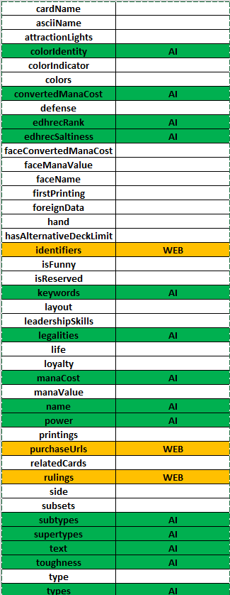
Données nécessaires Master data
https://mtgjson.com/data-models/card/card-atomic/
https://scryfall.com/docs/api
Regarder les meilleures sources de MD

Slide 10
Données nécessaires Story
Lore

Slide 11
Données nécessaires Game
Lore

Slide 12
Modélisation du problème
Collaborative Filtering : cooccurrence entre decks
Amélioration de deck existant
Création de decks en fonction commandant
Budget
Stratégies
Content-Based : similarité entre textes ou effets
Amélioration de deck existant
Création de decks en fonction commandant
Budget
Stratégies
Préconisation de cartes à venir
Citer les cartes à retirer
Modèles hybrides ou graphe de synergie (Node2Vec)
Amélioration de deck existant
Création de decks en fonction commandant
Budget
Stratégies
Préconisation de cartes à venir
Citer les cartes à retirer
Deep learning : NLP ou GNN pour synergies complexes
Amélioration de deck existant
Création de decks en fonction commandant
Budget
Stratégies
Préconisation de cartes à venir
Citer les cartes à retirer
Recommande par rapport à l’existant
Compare la nouveauté par rapport à l’existant
Capable de définir l’intérêt d’une carte par rapport a un contexte

Slide 13
5. Évaluation
Masquer 10% d’un deck et tenter de le compléter
Utiliser précision, rappel, NDCG
Recueillir des retours de vrais joueurs

Slide 14
Pipeline technique
Collecte
Nettoyage des données
Feature engineering
Stockage DB
Google drive stockage CSV DECKLIST
Postgre = DB SQL
Control
Vérification de duplicata
Modèle de recommendation
GITHUB = Stockage des scripts qui interagissent avec le model
Interface (API ou interface web)
Interface input
Interface output site web ou app
Déploiement (Docker, cloud)

Slide 15
MVP

Slide 16
Phase 4 – Interface utilisateur
Interface Flask ou Streamlit
Python compatible HTML pour Front end
Upload deck ou copier-coller
Afficher recommandations + images
Export CSV ou vers Moxfield

Slide 17
Amélioration de deck existant
Add you decklist
Adaptive Automaton
Admiral Beckett Brass
Admiral Brass,Unsinkable
Admiral's Order
Adéwalé, Breaker of Chains
Arcane Signet
Bident of Thassa
Black Market Connections
Top 10 recommended cards
SOL RING
PLAIN
….
Top 10 cards TO BE REMOVED
Admiral's Order
PLAIN
….
SAVE
Top Synergie / Combo
SOL RING
PLAIN
….
Budget
Low
Average
No limit
Pauper
Yes
No
Average Land vs Your deck lands

Slide 18
Création de decks en fonction commandant
Commander
Adaptive Automaton
Top 100 recommended cards
SOL RING
PLAIN
….
User validation
Y
N
Budget
Low
Average
No limit
SAVE

Slide 19
Préconisation de cartes à venir
Commander
Adaptive Automaton
Top 10 recommended cards
SOL RING
PLAIN
….
User validation
Y
N
Budget
Low
Average
No limit
SAVE

Slide 20
Génération de story sur la base d’une decklist
Add you decklist
Adaptive Automaton
Admiral Beckett Brass
Admiral Brass,Unsinkable
Admiral's Order
Adéwalé, Breaker of Chains
Arcane Signet
Bident of Thassa
Black Market Connections
Story
"Les Larmes de l'Oeil Azuré"Dans un coin oublié du Multivers, les flots rugissent autour d’un archipel dissimulé par les brumes du Rogue's Passage. Ces eaux sont le territoire des pirates, gouvernées par Admiral Brass, Unsinkable, capitaine d’une flotte hétéroclite de pillards, de revenants et de créatures mutées par la mer elle-même. À son côté, ses seconds de légende : Breeches, the Blastmaker, et Malcolm, the Eyes, une étrange alliance entre brutalité et ruse ailée.Leur objectif : découvrir la Treasure Vault, un sanctuaire englouti contenant l’artefact mythique Mechanized Production, capable de transformer chaque trésor en armée. Mais l’artefact est protégé par une malédiction : Revel in Riches. Quiconque le touche sans offrir un tribut de sang est consumé par ses propres désirs.Le périple commence à Command Tower, où la rumeur du trésor est transmise par Crafty Cutpurse, un espion égaré du Dimir Signet. En route, la flotte traverse les abysses hantés de Takenuma, Abandoned Mire, affronte les illusions des Temple of Deceit, et croise les golems réveillés d’Urza’s Incubator.Mais dans l’ombre, un autre pirate agit : Ragavan, Nimble Pilferer, qui s’empare du journal de bord du capitaine, révélant le secret du Nephalia Drownyard, le seul passage vers la chambre immergée. La trahison ne tarde pas. Francisco, Fowl Marauder, un marin autrefois fidèle, sabote le Port Razer à la solde de Vraska’s Contempt, une prêtresse assoiffée de contrôle.Alors que la flotte prend l’eau, Admiral Beckett Brass se dresse avec l’autorité d’un mythe : elle invoque les tempêtes de Cyclonic Rift, libère la magie de Blasphemous Act, et réanime les morts via Black Market Connections. Le ciel s’ouvre, dévoilant The Indomitable, leur navire-fantôme légendaire.Dans un ultime assaut, Jackdaw et Swan Song détournent l’attention des gardiens du sanctuaire, tandis que Zara, Renegade Recruiter rallie les créatures englouties. À l’aide de Urza's Incubator, l’artefact est enfin maîtrisé.Mais le prix à payer est lourd. L’âme d’Admiral Brass est liée à jamais au sanctuaire, gardienne éternelle de la Kindred Discovery, veillant sur l’artefact et empêchant que le cycle de cupidité ne recommence.
SAVE

Slide 21
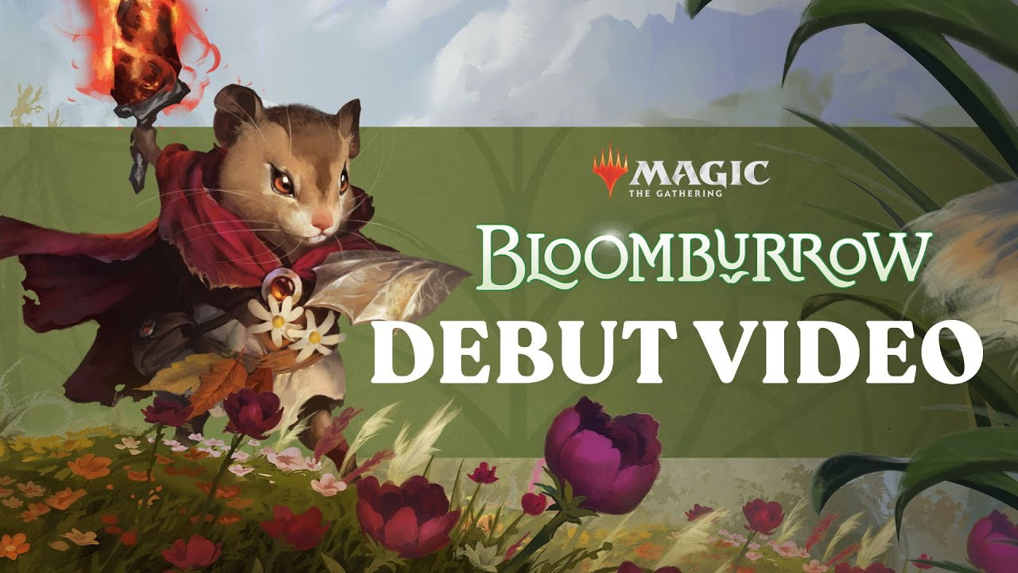
Génération vidéo sur la base d’une decklist
Add you decklist
Adaptive Automaton
Admiral Beckett Brass
Admiral Brass,Unsinkable
Admiral's Order
Adéwalé, Breaker of Chains
Arcane Signet
Bident of Thassa
Black Market Connections
Video
SAVE

Slide 22
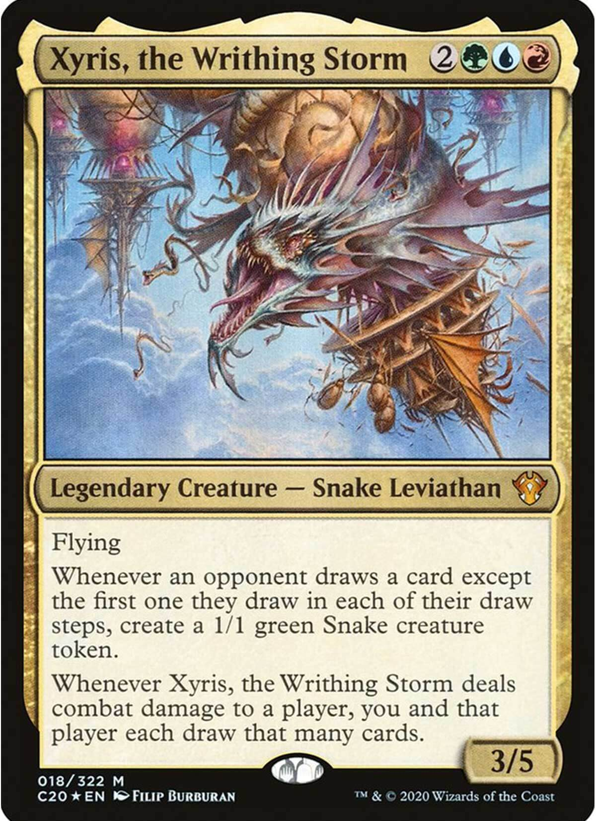
Mini jeu « Trouver la carte »
Chatbot feedback
Congratulation
Points earned
SAVE
Chatbot input

Slide 23
Phase 5 – Améliorations
Step 2
Utilisateurs feedback sur les propositions
Step 3
Leaderboard jeu

Slide 24
Couts
Hébergement DB
Hébergement model Back end
Hébergement Font end
Cout LLM (Jeu, Image, story, video)
Cout data

Slide 25
Business case
Partenariats affiliés / liens d’achat de cartes
Modèle Premium
Publicité ciblée
Evènements
Other :
Données & trafic
API payante pour les développeurs tiers

Slide 26
POC scope

Slide 27
Action log POC
Fab
Creation compte github
Archétype commandants (600)
Archétype Carte few shot promting
Formation github
Formation vscode https://youtu.be/dutyOc_cAEU?si=zkAO3sI0Kc-32dOW
Structurer le prompt pour le story creation
Hedredo
Creation repo GITHUB
Constrution DB
Nettoyage data + feature engineering
Modélisation
Metric évaluation à définir (Feedback utilisateur)
Interface front end avec API back end

